Slide 1
Отначало нас не ни е имало , нито нищо от това, което виждаме:слънце, море, звезди…..

Slide 2
Съществувал само един Бог. Но Той решил да създаде ангелското войнство.

Slide 3
Ангел значи „вестител“. От разказа за Рождество Христово знаете , че ангели известили на пастирите в полето за раждането на Иисус Христос.

Slide 4
Ангелите са добри служители на Бога. Те са невидими за нас.

Slide 5
Те са добри и помагат на хората в трудни моменти и ги пазят от злото.

Slide 6
Ангелите са служители на Бога и изпълняват неговите заповеди. Те изпълняват различни служби в Божието царство.

Slide 7
Всички ангели били създадени от Бога добри. Един от първите ангели, най-приближен до Бога, се възгордял, разбунтувал се срещу Бога, увлекал и много други ангели и всички те се отделили от Бога. Тези ангели мразят Бога и хората и вършат само зло. Те се наричат паднали ангели или демони, бесове.
Предводителят им е сатана, наречен още дявол или лукавият.
След като загубили Божията благодат тези ангели станали грозни и черни поради злите си дела . От тогава и до днес се води борба между доброто и злото .

Slide 8
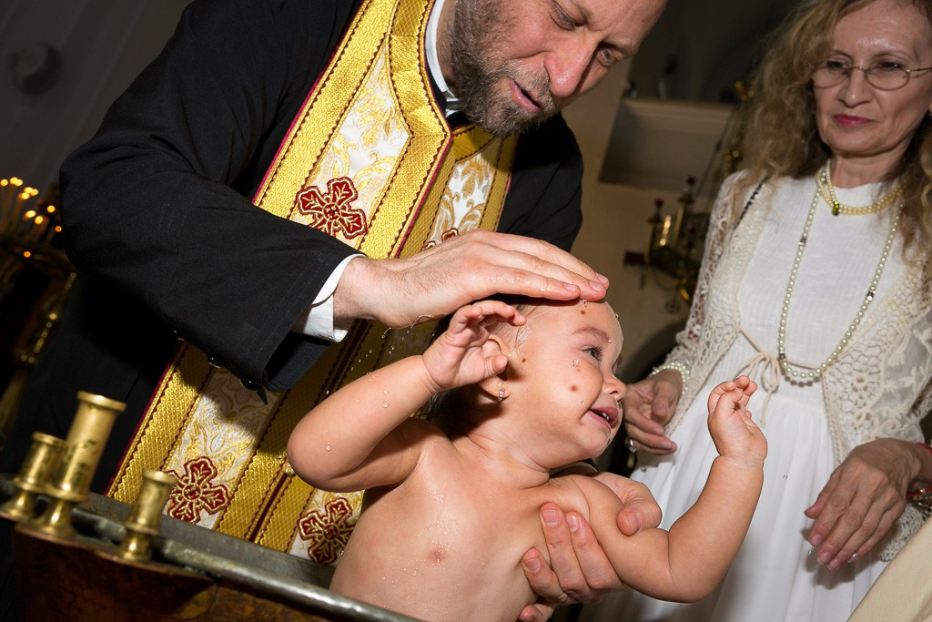
Всеки християнин получава от Бога Ангел пазител, който го съпътства през живота.

Slide 9
Купел

Slide 10
Може да се молим на своя ангел хранител така :
Към Ангел пазител
Ангеле Христов, мой свети пазителю и покровителю на душата и тялото ми, прости ми всичко, каквото днес съгреших, и се моли за мене. Амин!

Slide 11
Началници на ангелите се наричат архангели. На нас са ни известни 7 първенстуващи ангели, които винаги стоят пред Божия престол. Всеки от тях има свое служение.
Св. архангел Михаил е началник на небесната войска на ангелите, която се бори със злото.
На иконите ангелите се изобразяват с ореол , заради тяхната святост, и с криле, защото се движат мълниеносно в изпълнение на Божията воля. (Освен ангелите, с ореоли се изобразяват Бог, Божията майка и светиите.)

Slide 12
Архангел Гавриил (сила Божия)
Този архангел е известен като вестител на тайните Божии. Той възвестява на свещеника Захария за раждането на Свети Йоан Кръстител и на Дева Мария за зачатието и раждането на Иисус Христос.

Slide 13
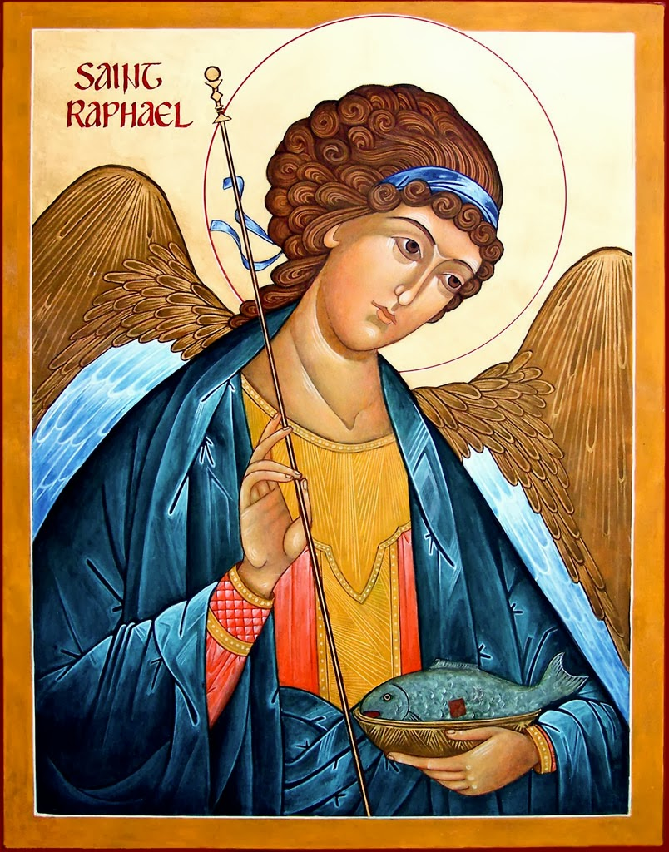
Архангел Рафаил - името му означава „Бог лекува „ и идва от еврейската дума Рафаел, което означава „ лекар „ или „лечител“.
Архангел Рафаил е могъщ лечител на физическите тела и на хора, и на животни. Всички, които се обръщат за помощ към него получават бързо изцеление.

Slide 14
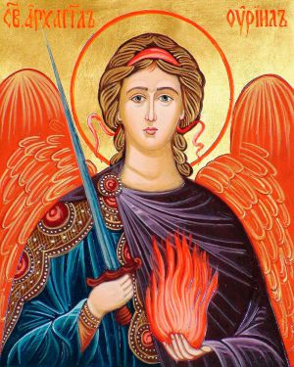
Архангел Уриил е просветител на душите. Името на този архангел означава "божия светлина" . Той бил изпратен от Бог на Ездра за да го наставлява и да му обясни съкровените пътища Божии.
В избражения архангел Уриил се изобразява държащ пред гърдите си с дясната ръка изваден меч, а с лявата огнен пламък.

Slide 15
Играта е направена от 8 карти . На 6 от картите са архангели . Седмата е знака Х при която губиш ред . А осмата карта е въпрос, ако ти се падне тя трябва да отговаряш на въпрос свързан с днешната презентация. Целта на играта е да отворите две еднакви карти на архангели. Примерни въпроси : 1. Кои ангели са наречени Архангели ? - Те са началници на ангелите . 2.Какви същества са ангелите ? - Ангелите са невидими за нас .Те са добри служители на Бога. 3.Как се наричат падналите ангели и техният предводител ?-падналите ангели се наричат демони или бесове ,а техния началник е наречен сатана ,дявол ,лукавият. 4.Какъв началние е Архангел Михаил ?-Той е началник на небесната войска ,която се бори със злото. 5.Кой от архангели не сме включили в играта ?- Уриил За сега картите се обръщат с десен бутон върху избраната карта и изпрати отзад .
Следва игра

Slide 16
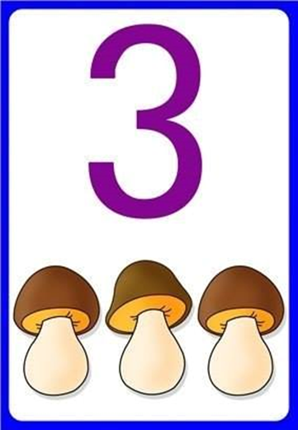
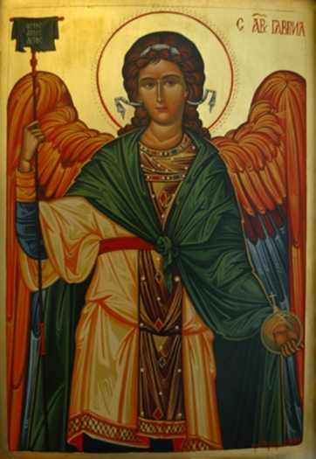
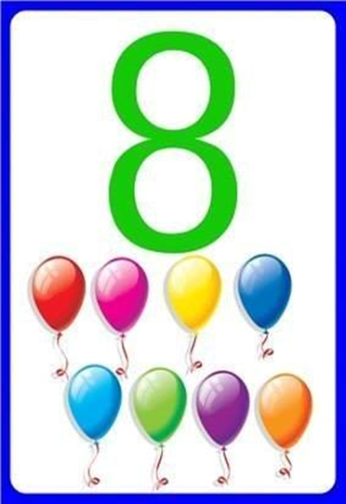
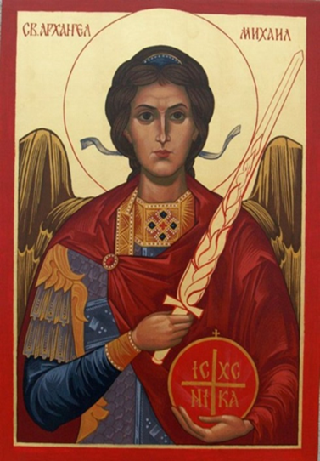
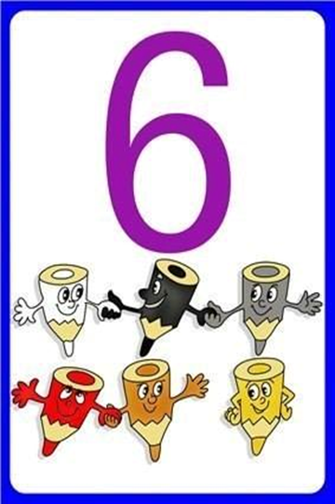

Slide 17
Открийте 6-те разлики

